Slide 1
第二章 随机变量及其分布
§2.1 随机变量及分布函数

Slide 2
随机变量
前面说过，概率统计是研究随机现象规律的。 对于不同的随机现象，试验的结果形形色色，但是许多不同的随机试验，虽然结果表现不一样，但本质是一样，比如抛硬币与生孩子，不同的随机试验，但本质是一样的，都只有两种结果，每种结果发生大小都是0. 5的概率。在数学上，我们最熟悉的是“数”了，因此，我们很自然地想到：用数来描述结果，即：每个结果对应一个数。比如：正面“1”反面“0”，男孩“1”女孩“0”。

Slide 3

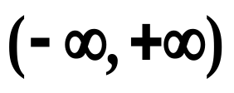
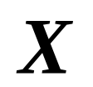

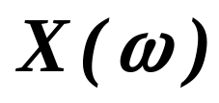
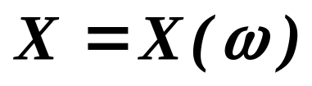

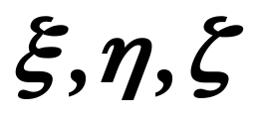
这样，一个结果就对应一个数。从数学上看，就是对每个样本点ω，给定了一个数，记为 。于是，在样本空间Ω上定义了一个取值在 上的“函数” ，这样的函数就是随机变量。
定义2.1. 设Ω为一随机试验的样本空间。如果对每个样本点 ，就有一实数 与之对应，这样就定义了一个定义域为Ω的实值函数 ，称之为随机变量( r. v. )。
r. v. 通常用大写字母 等或者希腊字母 等表示。

Slide 4
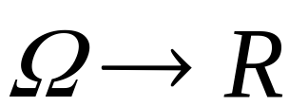
随机变量 是
上的映射,
此映射具有如下特点
定义域 事件域 
随机性 r.v. X 的可能取值不止一个,
试验前只能预知它的可能的取值，但不
能预知取哪个值
概率特性 X 以一定的概率取某个值

Slide 5
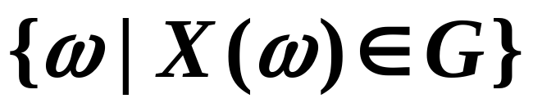
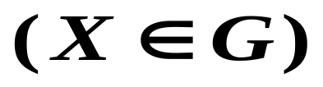
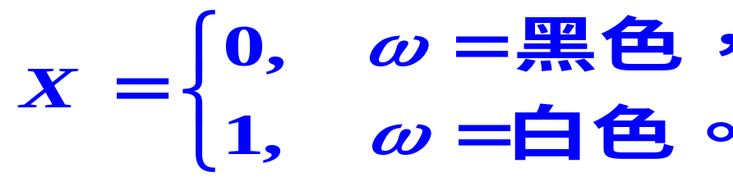
有了随机变量的定义之后,我们今后都用随机变量落入某个数集来表示随机事件,即
表示随机变量取值在G中的样本点构成的事件，简记为
例 袋中1只黑球，1只白球，从中任意取出1只球，观察取出的球颜色。则Ω＝｛黑，白｝定义
于是事件“摸出的球是白色”可表示为｛X =1｝。

Slide 6
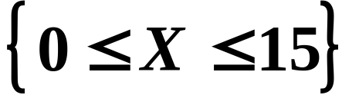
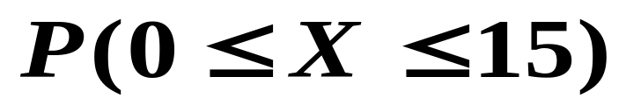
例 一对朋友相约19点到20点见面，先来的等后来的。设 X 表示先来朋友的等待时间。则事件“等待的时间不超过一刻钟”可表示为 ，相应的概率可表示为

Slide 7
随机变量的分布函数
定义2.2 设X是随机变量，对任意实数x，定义
F(x)＝P {X≤x}
称F(x) 为随机变量X的分布函数。
注（1）分布函数在x的取值本质是一个概率，即事件{X≤x}的概率P{X≤x}；
（2）对任意实数a, b (a<b),
P {a<X≤b}＝ F(b)－F(a).

Slide 8
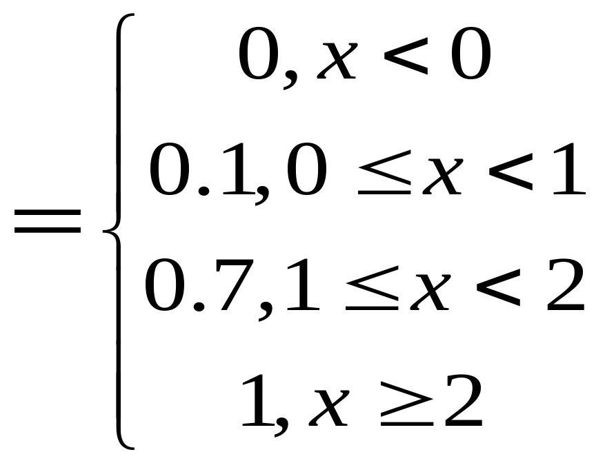
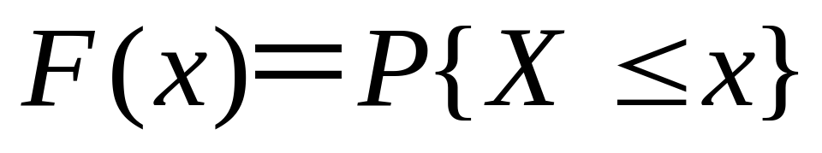
分布函数的求法
例2.5 已知随机变量X的
取值情况如右表，求X的
分布函数
X | 0 | 1 | 2
P | 0.1 | 0.6 | 0.3
因为分布函数是定义在整个数轴上，所以
0
1
2
可见,此题中,F(x)是一个阶梯型函数

Slide 9
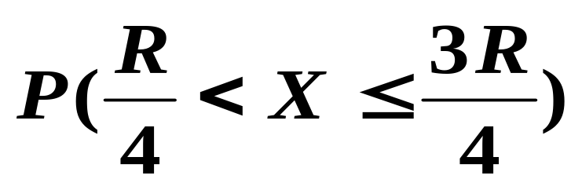
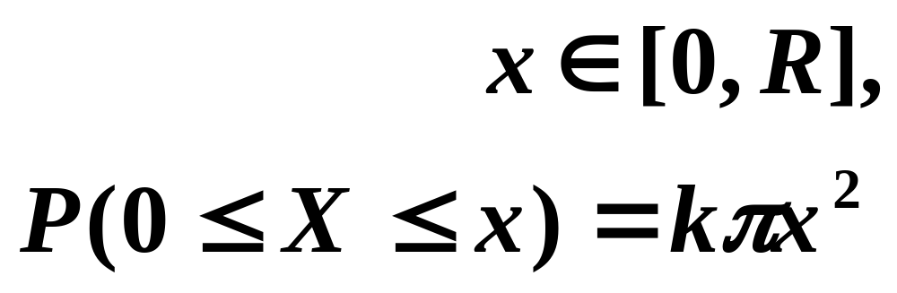
例2.6
某射手向半径为R的圆形靶射击一次，假定不会脱靶。弹着点落在以靶心为圆心，r 为半径的圆形区域的概率与该区域的面积成正比,设随机变量X表示弹着点与靶心的距离,求X的分布函数,并求概率
解: 对任意的
X
R

Slide 10
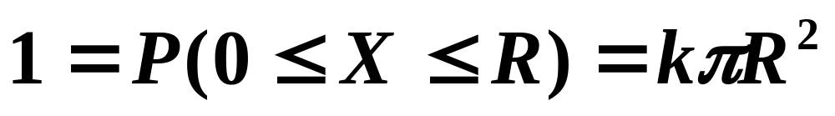
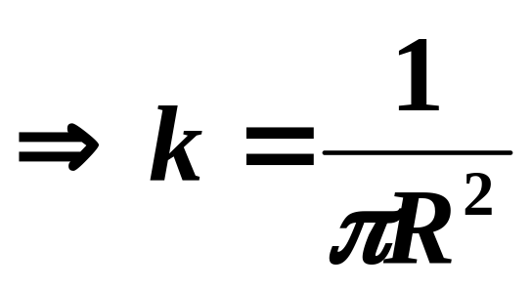
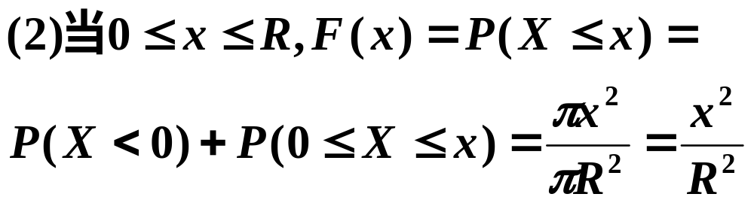
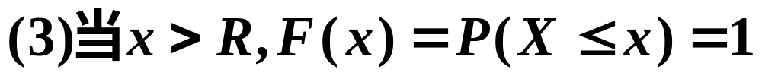
例2.6
由题意,

Slide 11
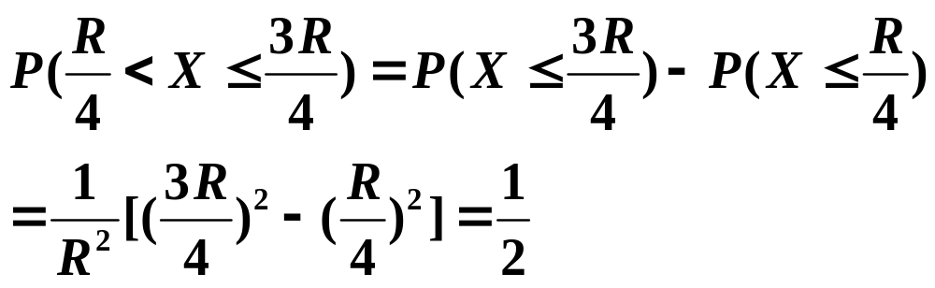
例2.6
F(x)
F(x)是一个
单调不减的
函数
x

Slide 12
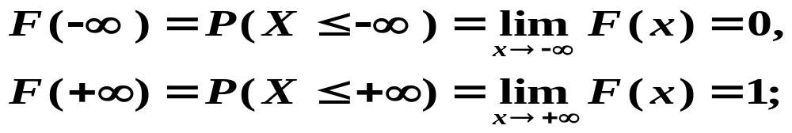
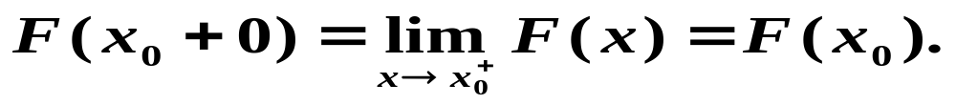
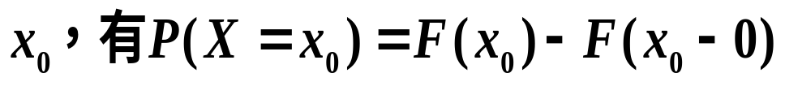
定理2.1 分布函数的性质
1)若x₁<x₂, 则F(x₁)≤F(x₂);
2) 对任意实数x，0≤F(x)≤1且
3)F(x)是右连续的：对任意实数，
4)对任意的
性质(1)-(3)是分布函数的特征：
分布函数满足性质(1)-(3)；函数若满足性质(1)-(3)，则它有一定是某一随机变量的分布函数。

Slide 13
